Slide 1
Observatoire Économique et Statistique d’Afrique Subsaharienne
Revue des principales variables requises pour identifier les petits exploitants et calculer les ODD 2.3.1 et 2.3.2
Atelier Virtuel de Formation de Groupe sur les ODG 2-3-1 et 2-3-2 pour les pays d’AFRISTAT
08, 09 & 10 Août 2022
O

Slide 2
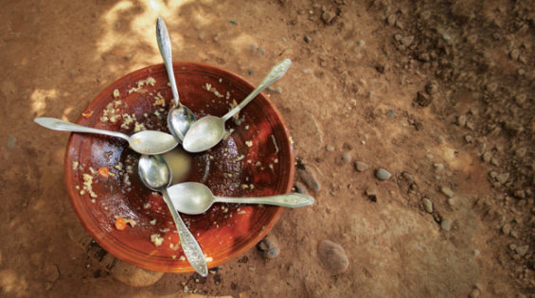
VARIABLES POUR IDENTIFIER LES petits producteurs

Slide 3
TAILLE PHYSIQUE
Seuil de Superficie de terres
Superficie de terres définie en termes de terres exploitées
Inclus | Exclus
Terres cultivées avec des cultures permanentes (y compris les terres louées au producteur) | Terres louées par le producteur
Terres cultivées avec des cultures temporaires (y compris les terres louées au producteur) | Terres forestières
Jachères (terres non emblavées et non dédiées au pâturage) | Terres abandonnés avant la période de référence
Notes:
The ownership status of land is not considered – land rented in is included in the operated land if it falls in one of the three categories mentioned in the table. At the same time land owned but rented out is excluded from the computation

Slide 4
TAILLE PHYSIQUE
Seuil de Taille du troupeau
Le nombre de têtes de bétail disponibles pour un producteur doit être considéré en termes d’Unités de bétail tropicales (UBT). Cette unité de mesure normalise différents types de bétail en une seule mesure grâce à des facteurs de conversion valables pour des variétés de bétail spécifiques dans chaque région du monde (Ci-dessous les facteurs pour l’Afrique au Sud du Sahara).
Conversion des effectifs en UBT
Espece animale | Effectif | Facteurs de conversion |  |  | Effectif en UBT
Bovins |  | 0.5
Caprins |  | 0.1
Ovins |  | 0.1
Camelin |  | 0.7
Anes |  | 0.5
Chevaux |  | 0.5
Porcins |  | 0.2
Volaille |  | 0.01
Total

Slide 5
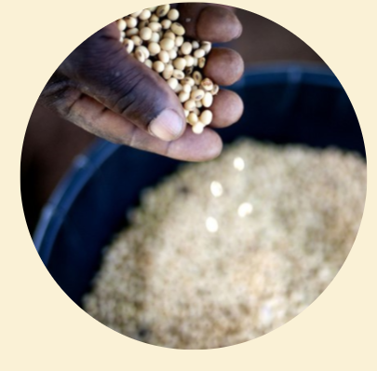
TAILLE ECONOMIQUE
Revenus des cultures
Principaux composants
Récolte vendue Récolte destinée à l’autoconsommation
Récolte utilisée pour l’alimentation animale Récolte conservée sous forme de semences
Récolte stockée Récolte utilisée pour les sous-produits
Récolte donnée en cadeau Récolte utilisée pour payer la main-d’œuvre
Récolte utilisée pour payer le loyer et/ou les intrants Récolte échangée dans le cadre d’un accord de métayage
EN PRATIQUE, LA PRODUCTION TOTALE DU PRODUIT PEUT ETRE UTILISEE SI LE DETAIL DES COMPOSANTS N’EST PAS DISPONIBLE

Slide 6
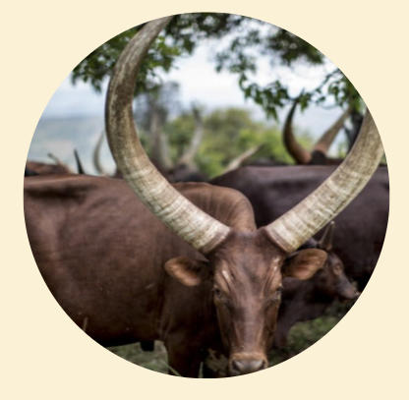
TAILLE ECONOMIQUE
Revenus de l’élevage
Principaux composants
Bétail vendu (vivant) Bétail offert en cadeau Produits d’élevage (p. ex. viande) et sous-produits (p. ex. excréments) vendus
Produits animaux utilisés pour l’autoconsommation Produits et sous-produits de l’élevage utilisés comme paiement des intrants, de la main-d’œuvre ou comme remboursement de prêts
Sous-produit du bétail auto-utilisé (également utilisé comme coût sous les cultures, par exemple le fumier utilisé comme engrais)

Slide 7
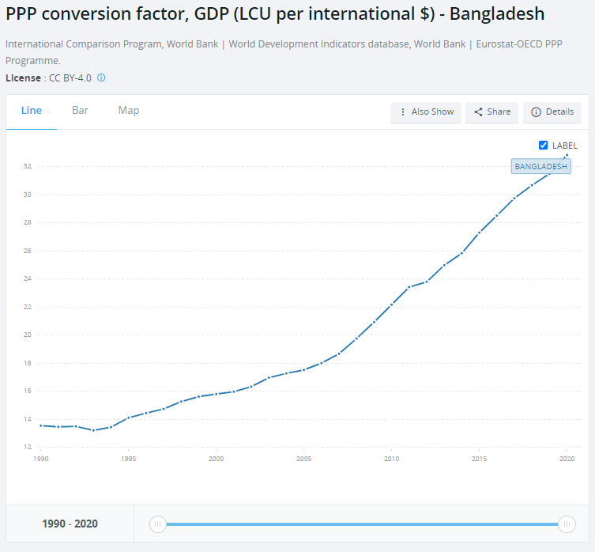
TAILLE ECONOMIQUE
Total des revenus: Revenu des cultures + Revenus de l’elevage (en monnaie locale)
Ajustements des revenus :
Convertir le revenu total en monnaie locale en dollars américains Parité de Pouvoir d’Achat (PPA)
Facteurs de conversion :
Sont fournis par le Projet de comparaison internationale de la Banque mondiale Peut être téléchargé à partir de: https://data.worldbank.org/indicator/PA.NUS.PPP?locations=BD

Slide 8
VARIABLES POUR LE CALCUL DE ODD 2.3.1

Slide 9
VOLUME DE PRODUCTION DES
ACTIVITÉS AGRICOLES
Les activités agricoles comprennent celles générées par les cultures, l’élevage, la pêche et la foresterie.
PRODUITS VÉGÉTAUX (VALEUR EN PPA)
Récolte vendue Cultures destinées à l’propre consommation Culture utilisée pour l’alimentation animale produits stockés Cultures utilisées pour les sous-produits Récolte donnée en cadeau Récolte conservée pour les semences Culture utilisée pour payer la main-d’œuvre Culture utilisée pour payer le loyer et/ou les intrants Récolte échangée en accord de métayage
LIVESTOCK PRODUCTS (VALUE IN PPP).
Animaux vendus vivants Cadeaux de bétail offerts Produits d’élevage vendus Produits animaux autoconsommés Produits animaux auto-utilisés Produits animaux utilisés comme produits de paye (pour d’autres biens par exemple) Produits de l’élevage utilisés pour rembourser le crédit.

Slide 10
MAIN D’OEUVRE
Toutes les formes de travail rémunéré et non rémunéré,
 | Nombre de jours de travail
Main d’œuvre familiale)
Main d’œuvre rémunérée
Entraide ou echange de main d’eouvre
Notes:
The ownership status of land is not considered – land rented in is included in the operated land if it falls in one of the three categories mentioned in the table. At the same time land owned but rented out is excluded from the computation

Slide 11
VARIABLES POUR LE CALCUL DE ODD 2.3.2

Slide 12
Revenu des cultures
Revenus (+) | Coûts(-)
A. Production végétale
1. Récolte vendue | 1. Intrants payés en espèces
2. Récolte destinées à l’auto consommation | 2. Loyer du terrain
3. Récolte utilisée comme aliment pour animaux | 3. Frais d’assistance technique/de vulgarisation
4. Récolte Stockée | 4. Récolte conservée pour les semences
5. Récolte utilisée pour les sous-produits | 5. Récolte utilisée pour payer la main-d’œuvre
6. Récolte donnée en cadeau | 6. Récolte utilisée pour payer le loyer
7. Récolte conservée pour les semences | 7. Récolte utilisée pour payer les intrants
8. Récolte utilisée pour payer la main-d’œuvre | 8. Récoltes cédées dans le cadre d’un accord de métayage
9. Récolte utilisée pour payer le loyer | 9. Récolte gaspillée
10. Récolte utilisée pour payer les intrants
11. Récoltes cédées dans le cadre d’un accord de métayage
12. Récolte gaspillée
B. Production de sous-produits
Sous-produit vendu | Culture utilisée pour les sous-produits
By-produit utilisé pour le troc ou le paiement en nature | Valeur totale des intrants achetés, y compris remboursés en nature
Sous-produit utilisé pour l’autoconsommation
Sous-produit offert en cadeau
Activités de métayage
Récolte reçue dans le le fait d’accords de métayage

Slide 13
Revenu de l’élevage
Revenus (+) | Coûts(-)
A. Activités d’élevage: variation de la valeur de rachat du stock au prix moyen
1. Animaux vendus (vivant) | 1. Animaux achetés
2. Animaux offerts en Cadeaux | 2. Dépenses supplémentaires pour les animaux
 | 3. Culture utilisée comme aliment pour animaux
 | 4. Frais d’assistance technique/de vulgarisation
B. Production de produits animaux et de sous-produits
3. Produits d’élevage vendus | 5. Dépenses supplémentaires pour les produits animaux
4. Produits animaux autoconsommés | 6. Produits animaux utilisés pour payer d’autres biens
5. Produits animaux auto-utilisés [également un coût en culture, par exemple le fumier utilisé comme engrais] | 7. Produits animaux utilisés pour rembourser le crédit
6. Produits animaux utilisés pour payer d’autres biens
7. Produits animaux utilisés pour rembourser le crédit

